Slide 1
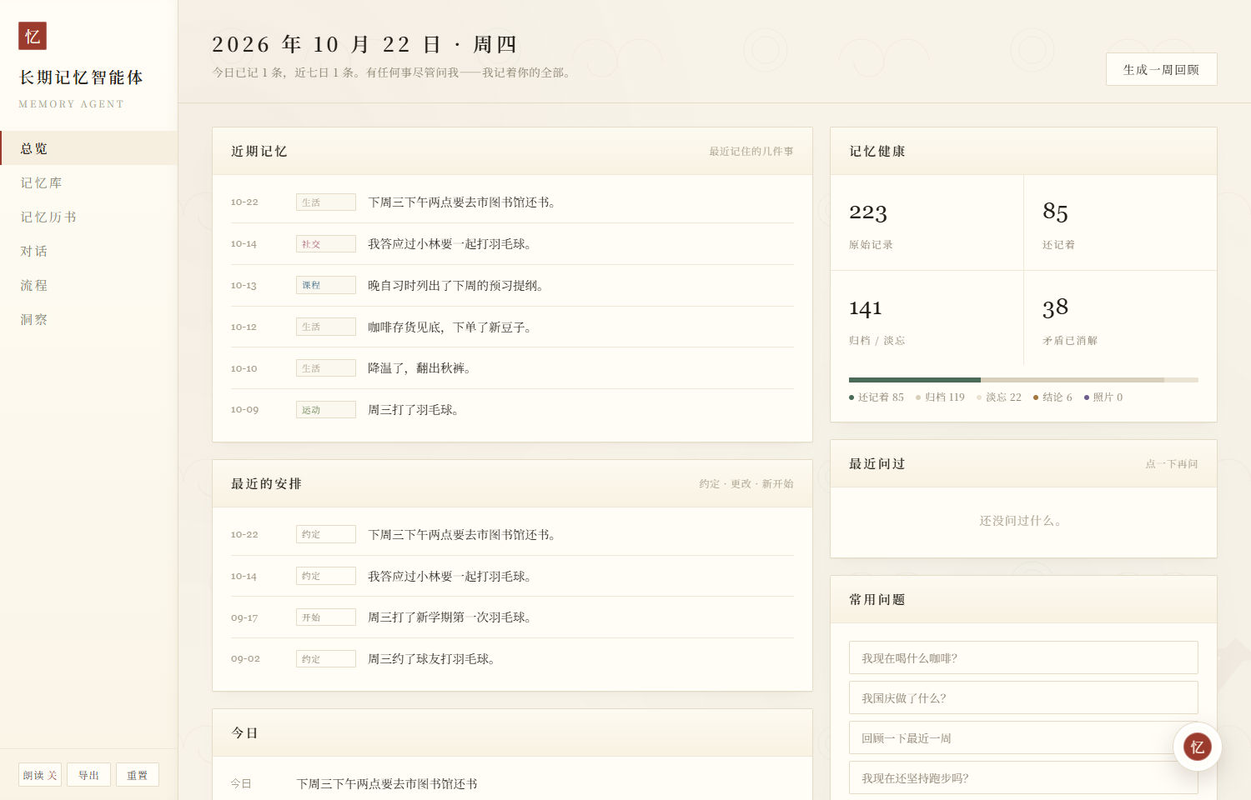
忆
设计大数据基础 · 课程大作业汇报
面向个人记录的
智能体记忆系统
多模态输入 · 分层记忆 · 冲突治理 · 可追溯检索
文本 · 语音 · 图片 · 文件 · 悬浮入口 · 记忆历书
汇报人：成可心
2026 年 11 月
设计大数据基础 · 长期记忆智能体「忆」
Notes:
各位老师好，今天汇报的项目是《忆》，一个面向个人长期记录的智能体记忆系统。项目已经完成可交互产品、记忆治理机制和可复现实验。

Slide 2
忆
背景与问题
壹 · 背景与问题
业界已有实践
个人记忆管理的四个技术难点
大模型智能体推理能力快速进化，但长期记忆仍是公认短板。
ChatGPT 记忆功能
01
冲突消解
02
遗忘策略
以“保存记忆与聊天历史”支持跨对话的个性化辅助。
同一事实多次变化，当前版本必须优先，旧依据仍可回溯；日期相同时不能只看时间戳。
全部保留会增加检索噪声，直接删除又失去历史依据，需要分层存储和可恢复遗忘。
MemGPT / Letta
采用分层记忆与上下文管理，侧重长期智能体运行。
03
小语料检索
04
效果可测
mem0
个人记录规模不大但密度高，问题包含事实、变化、总结和时间线，单一通道容易失效。
需要验证总体效果、各机制贡献和失败边界，因此建立统一题集、消融实验与回放测试。
提供记忆抽取、更新与图记忆能力，适合通用应用集成。
相关方案侧重点不同；
本项目聚焦版本治理、可恢复遗忘与可复现实验。
设计大数据基础 · 长期记忆智能体「忆」
02 / 09
Notes:
项目研究长期记录积累后的可用性。信息更新后，旧版本不能继续作为当前事实；低活跃记录需要退出日常检索，同时保留回溯能力；个人问题还涉及事实、时间与变化过程。系统据此设置记忆治理和证据检索机制，并使用统一题集进行验证。

Slide 3
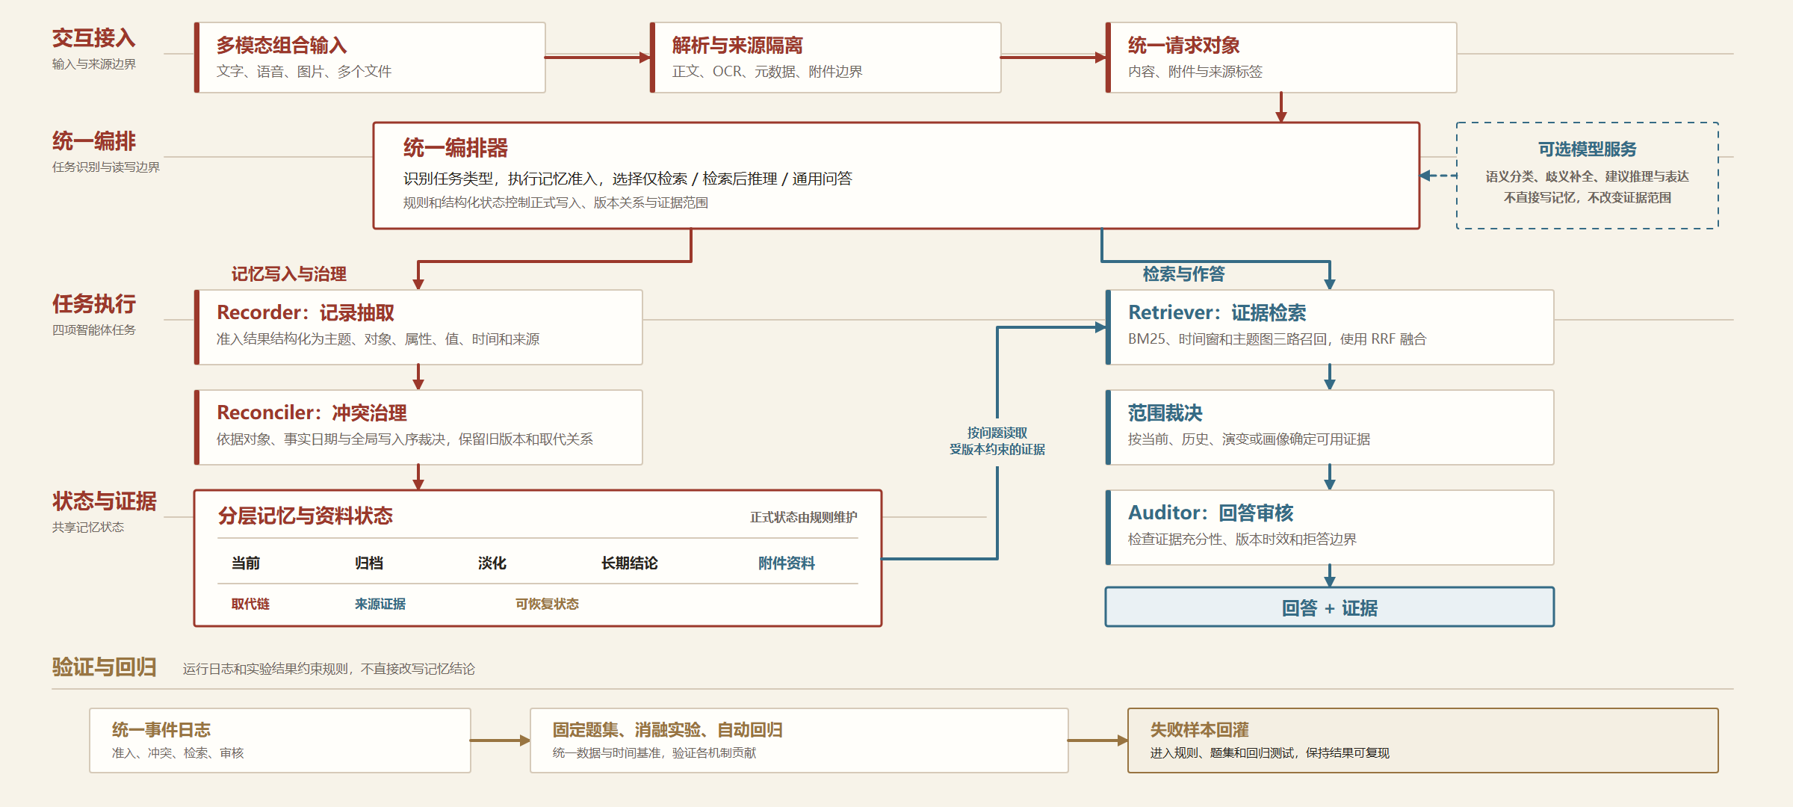

忆
系统总体架构
贰 · 方法架构
设计大数据基础 · 长期记忆智能体「忆」
03 / 09
Notes:
系统首先把文字、语音、图片和多个文件解析为带来源标签的统一请求，再交给统一编排器。编排器识别任务类型，执行记忆准入，并在仅检索、检索后推理和通用问答之间选择处理方式。规则和结构化状态始终负责正式写入、版本关系和证据范围。
需要写入时，Recorder 把准入结果抽取为主题、对象、属性、取值、时间和来源；Reconciler 再根据对象一致性、事实日期和全局写入顺序处理冲突，保留旧版本和取代关系。治理结果进入分层记忆与资料状态，包括当前、归档、淡化、长期结论、附件资料、取代链和来源证据。
需要查询时，Retriever 从共享状态中读取受版本约束的证据，组合 BM25、时间窗和主题图，通过 RRF 融合后按当前、历史、演变或画像裁决范围。Auditor 最后检查证据充分性、版本时效和拒答边界，再输出回答与证据。模型接口只提供语义分类、歧义补全、建议推理和表达，不能直接写入记忆或改变证据范围。所有关键事件进入统一日志，并由固定题集、消融实验和自动回归验证。

Slide 4
忆
记忆准入与版本治理
叁 · 核心机制
来源识别
准入决策
安全校验
结构化写入
用户原话、语音转写、附件正文与 OCR 分开处理
→
直接写入 · 待确认候选 · 普通对话 · 资料库
→
敏感信息拦截；附件指令不执行；LLM 不能直接写库
→
主题 · 对象 · 属性 · 取值 · 动作 · 时间 · 来源
难点一｜决定什么值得记
难点二｜决定哪个版本有效
直接写入 明确记录；高置信长期偏好、计划和已发生事件。
先后裁决 对象匹配 + 日期 + 写入序，处理同日改口。
待确认 表述含糊或稳定性不足，不进入正式记忆。
状态分层 active 当前 · archive 历史 · 淡忘可恢复。
不写入 问题、建议请求、闲聊和附件正文留在对话或资料库。
证据保留 取代链保留旧值、原因与来源；冲突 12/12 入链。
设计大数据基础 · 长期记忆智能体「忆」
04 / 09
Notes:
第一项难点是决定什么值得记。明确记录和高置信长期事实可写入；不稳定信息进入待确认；问题、建议请求、闲聊和附件正文不进入个人记忆。第二项难点是决定哪个版本有效。系统先校验对象一致性，再用日期和全局写入序处理同日改口，以分层状态区分当前和历史，并通过取代链保存旧值、修改原因与来源。最新实验中，12组对象级冲突全部形成已解决链路。

Slide 5
忆
查询路由与证据检索
叁 · 核心机制
仅检索 · retrieval_only
检索 + LLM · retrieval_llm
通用 LLM · general_llm
当前事实、日期、历史和明确配置；本地确定性回答
先取个人证据，再完成建议、比较或综合
不依赖个人记录，不读取记忆库
三路召回 + RRF
证据范围
BM25 精确词项 · 时间窗定位区间 · 主题图补全演变
融合后再按问题范围裁决
→
current 只取当前 · history 定位旧状态
evolution 保留前后链 · profile 汇总稳定模式
同一问题先判断“需要记忆吗”，再判断“需要 LLM 吗”
BM25 92.7% → ＋时间 96.9% / ＋主题 94.8% → 三路全开 100.0%
设计大数据基础 · 长期记忆智能体「忆」
05 / 09
Notes:
查询分为三种模式。明确事实使用 retrieval_only，由本地机制完成；个性化建议先检索证据，再使用 retrieval_llm；普通知识使用 general_llm，不读取个人记忆。进入检索后，BM25、时间窗和主题图分别处理词项、日期范围和演变关系，再按当前、历史、演变或画像范围组织并检查证据。

Slide 6
忆
全量历史与本方案对照
肆 · 对照分析
全量历史
普通 LLM
「忆」
新旧事实、问题和附件混在同一上下文
每次临时选证据；冲突裁决与写入依赖提示词
先准入和治理，再按问题取证；LLM 只做必要推理
三个问题，三种处理
普通知识不碰记忆
我现在喝什么咖啡？→ retrieval_only
按我的口味推荐麻辣烫 → retrieval_llm
→
麻辣烫有哪些口味？→ general_llm
附件分析 ≠ 自动写入个人记忆
效果差异来自准入、治理与证据选择
全量历史 B 79.2% → 本方案 C 100.0% ｜ 活跃记忆 49 / 219
设计大数据基础 · 长期记忆智能体「忆」
06 / 09
Notes:
如果把全部历史直接交给普通大模型，新旧事实、附件内容和用户问题会混在同一上下文，冲突只能在每次回答时临时处理。本项目把治理前置，并让不同问题走不同路径。例如当前咖啡偏好只需检索；基于口味的推荐需要检索后推理；普通口味介绍不应读取个人记忆。实验中，全量历史方案为79.2%，本方案为100%。

Slide 7
忆
实验设计与主结果
伍 · 实验结果
219条记录 · 48题 · 六类题型 · 同题集架构对照
相对全量历史
B 已保存全部记录但只有 79.2%；C 达到 100.0%，提高 20.8 个百分点。
A 无长期记忆·仅使用最近3条记录
3.8%
B 全量历史·219条记录直接作为上下文
存储结构
活跃层仅保留 49 条当前有效记忆；142 条历史记忆按需回溯。
79.2%
C 准入治理·分层记忆·三路检索
100.0%
复现口径
固定数据、题集和时间基准；状态为 active 49、archive 142、discarded 28。
六类题型全部达到 100%，结果由固定数据与确定性评测脚本复现
性能提升来源：准入、版本治理与证据范围
设计大数据基础 · 长期记忆智能体「忆」
07 / 09
Notes:
主实验使用219条记录和48道问题。只看最近3条的方案为3.8%，保存全部历史但不治理为79.2%，完整方案在该题集上达到100%。完整方案保留49条活跃记忆，142条历史记忆按需回溯；关闭档案回溯后准确率降到80.2%。分层机制用于控制不同问题可访问的证据范围，同时保留历史依据。

Slide 8
忆
消融实验与工程验证
伍 · 实验结果
关键机制消融
同一数据与题集，逐项关闭
四项智能体任务
完整方案
100.0%
基准
记录抽取 · 冲突治理
证据检索 · 回答审核
关闭日历窗口
95.8%
-4.2pt
统一编排器共享状态与日志
完整分工 100.0%
关闭冲突治理 97.9%
并非四个独立模型服务
关闭档案回溯
80.2%
-19.8pt
关闭独立冲突治理
97.9%
-2.1pt
完整任务分工
冲突账本
自动回归
97.9% → 100.0%
无 → 12/12
157 / 157
固定 76 题、扩展 126 题均为 100%；拟真笔记回放 3/3；关闭多轮改写仍为 100%。
设计大数据基础 · 长期记忆智能体「忆」
08 / 09
Notes:
消融实验用于定位性能来源。关闭日历窗口下降4.2个百分点，关闭档案回溯下降19.8个百分点，说明时间范围与历史证据是主要贡献；关闭多轮改写结果不变，因此它不是主实验的必要条件。工程上，记录抽取、冲突治理、证据检索和回答审核构成四项智能体任务，由统一编排器共享状态。关闭独立冲突治理为97.9%，完整分工为100%，并形成12组对象级冲突账本。157项自动测试全部通过。

Slide 9
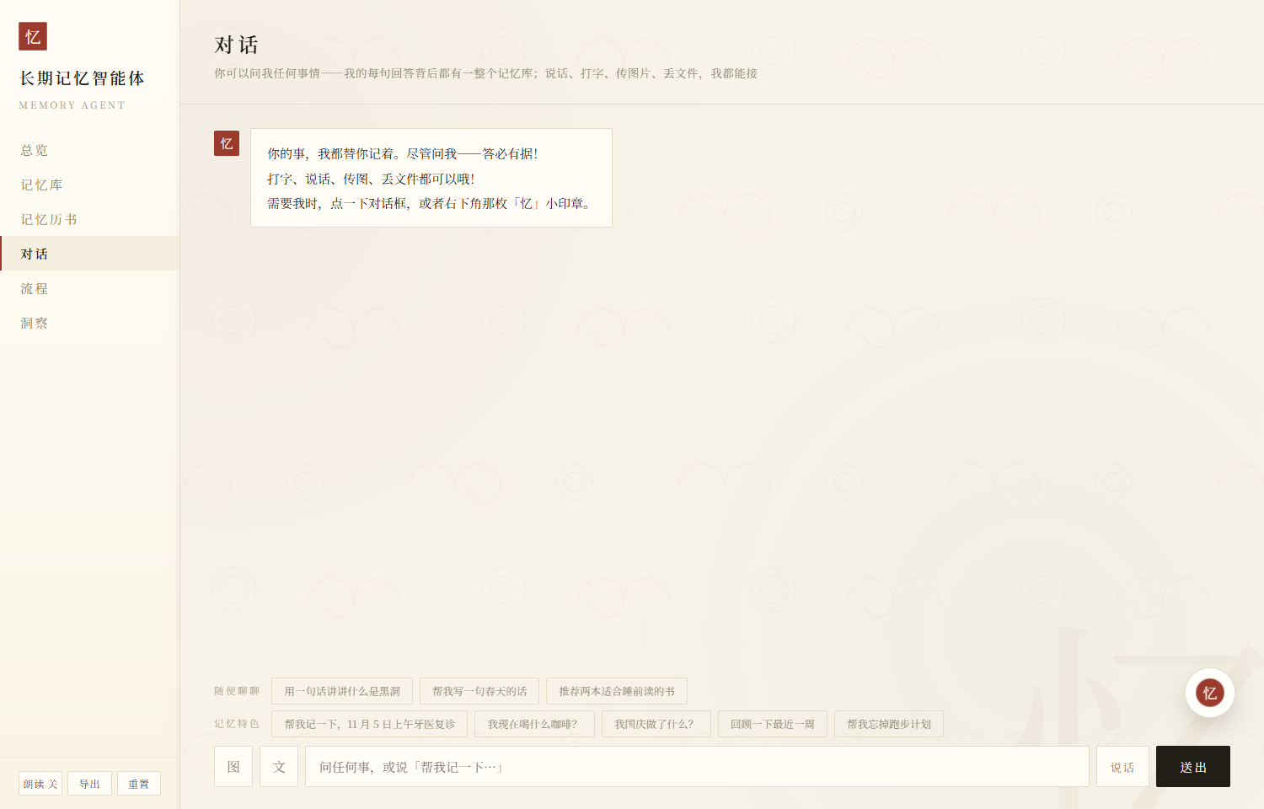
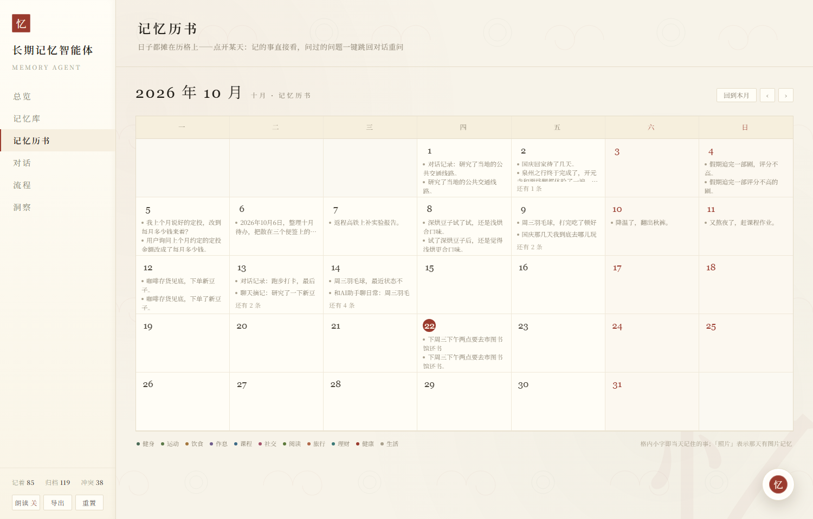
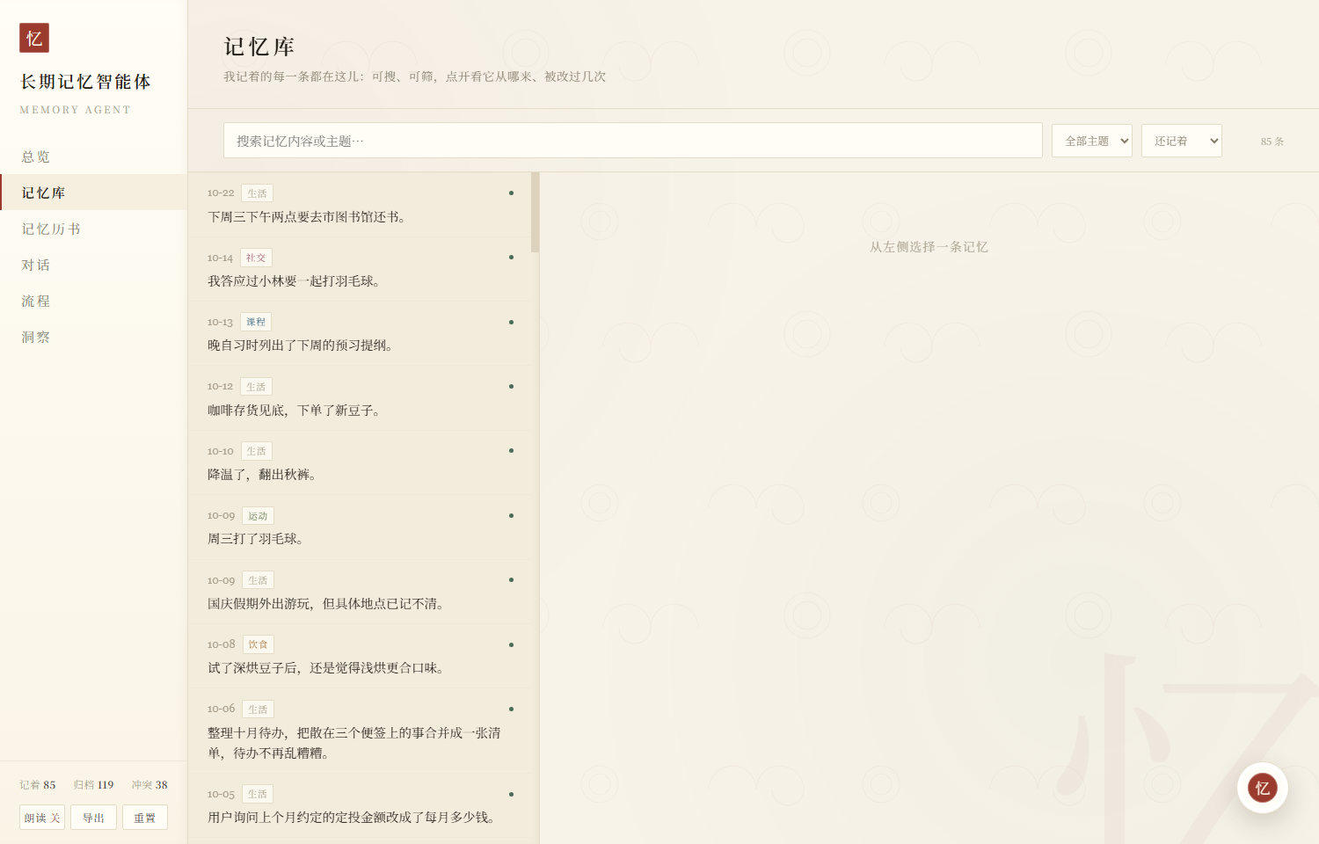
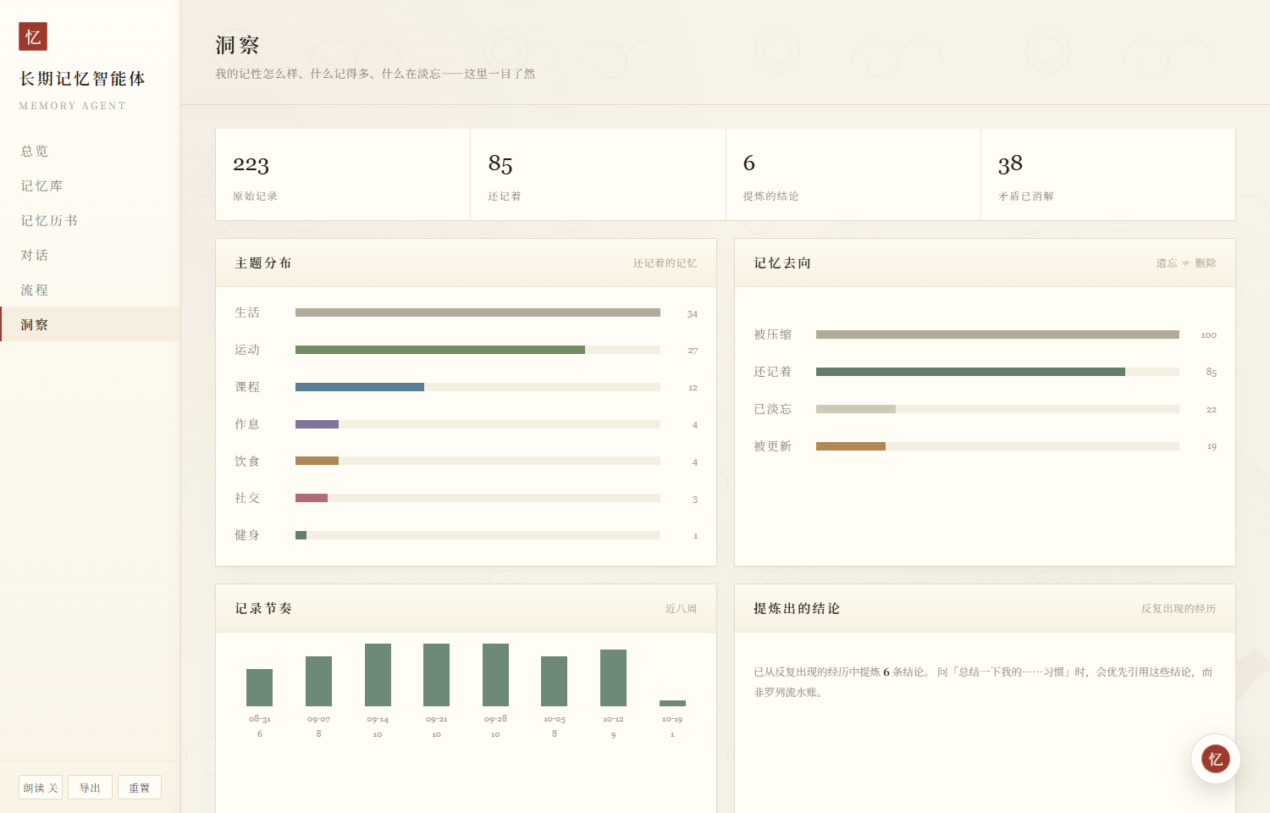
忆
产品原型与界面设计
陆 · 产品原型
界面设计方法
01
统一交互入口
普通问答、个人检索、附件分析与明确记录共用同一输入区。
02
信息分区与层级
总览、历书、记忆库、对话、流程与洞察分区，对应不同任务。
03
状态与证据可视化
当前、归档、淡忘、取代链与附件内容可查看；复杂内容默认折叠。
界面设计围绕三件事：输入统一、状态可见、处理过程可追溯
记忆历书 · 时间视图
记忆库 · 状态与取代链
流程与洞察 · 审计与反馈
设计大数据基础 · 长期记忆智能体「忆」
09 / 09
Notes:
最后展示产品原型。界面设计不是简单罗列功能，而是对应前面的系统机制。第一，普通问答、个人检索、附件分析和明确记录共用一个输入区，文字可以与多张图片、多个文件一起发送；第二，左侧导航把时间回顾、记忆状态、资料、处理流程和洞察分开，避免所有信息堆在对话页面；第三，当前、归档、淡忘和取代链都可以查看，附件正文默认折叠，用户能够看到系统保存了什么以及结论如何形成。汇报结束后直接从本页进入现场操作，不再增加单独的演示说明页。

